Slide 1
СЕРВИС KIRA МОДЕЛЬ КРЕДИТНО-РЕЙТИНГОВОГО АГЕНТСТВА
Зубков Иван, Полешкин Глеб, Селиверстов Никита
Студенты курса ML PRO

Slide 2

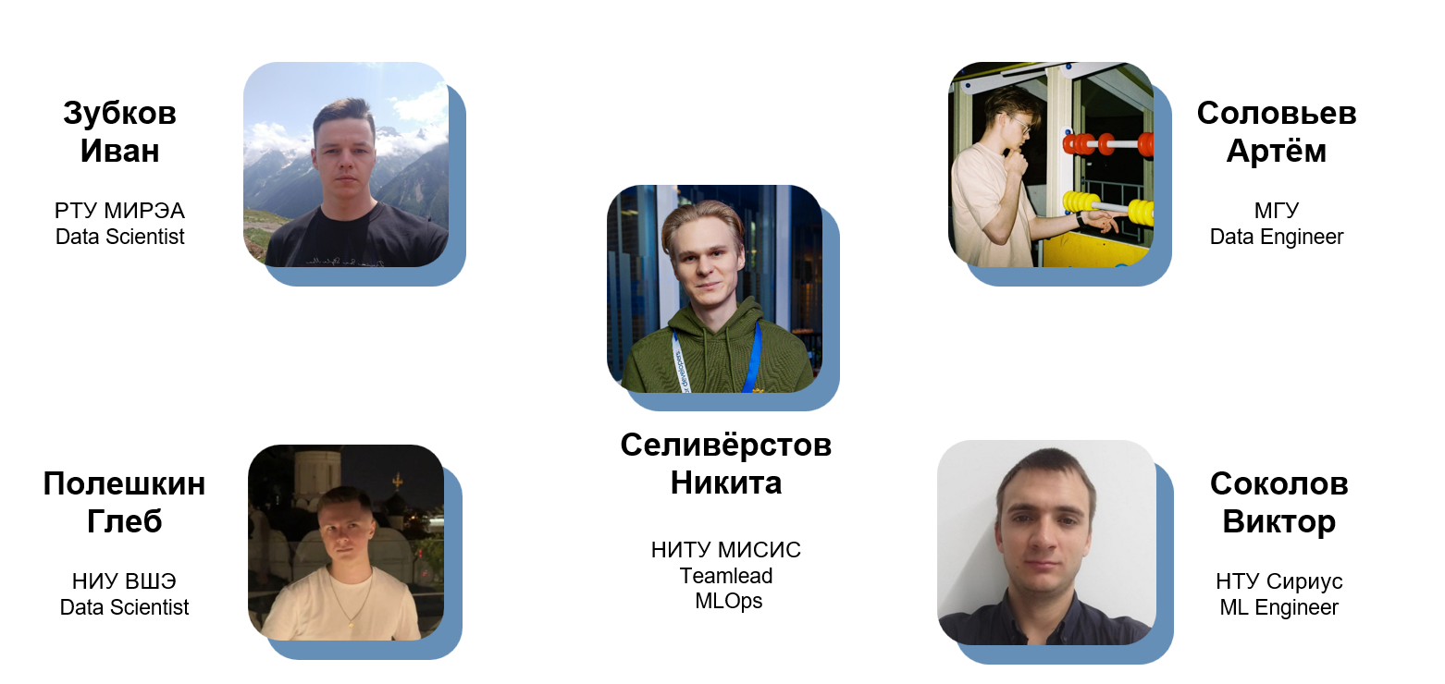
Команда KIRA

Slide 3



Цели команды
РЕЙТИНГ КОМПАНИИ
ИНТЕРПРЕТАЦИЯ МОДЕЛИ
СОЗДАНИЕ MVP
Определение рейтинга компании по тексту пресс-релиза
Варианты классификации:
7 укрупненных типов
17 полных типов
Обоснование решения модели для пользователя, выделение:
Ключевых слов
Часто встречающихся конструкций
Рабочая демо-версия сервиса KIRA

Slide 4


Бизнес обоснование: КРА
На 01.01.2024 в едином государственном реестре содержится 2,61 млн. компаний
Средняя цена за оценку кредитного рейтинга составляет от 500 до 600 тысяч рублей
Объем займов бизнеса в России – 70,5 трлн. рублей
ЗНАЧИМОСТЬ КРЕДИТНОГО РЕЙТИНГА
ЗНАЧИМОСТЬ ПРОЕКТА
Доступ к рыноку долгового капитала
Доверие инвесторов
Обеспечение доверия 20+ миллионов инвесторов в России
Проблема: Как быстро проверить оценку КРА?

Slide 5

Бизнес обоснование: ЦА
ЦЕЛЕВАЯ АУДИТОРИЯ
РЕШЕНИЕ ЗАПРОСОВ ЦА
Юридические лица
В текущем формате сервиса:
Банк России
Частные Банки
КРА
Институциональные инвесторы
Физические лица
При наличии дополнительных блоков:
Розничные инвесторы
Проверка соблюдений требований к работе КРА
Обоснование реперных точек
ВРЕМЕННОЙ ЭФФЕКТ
Сокращение проверки с 4 дней до 10 минут

Slide 6
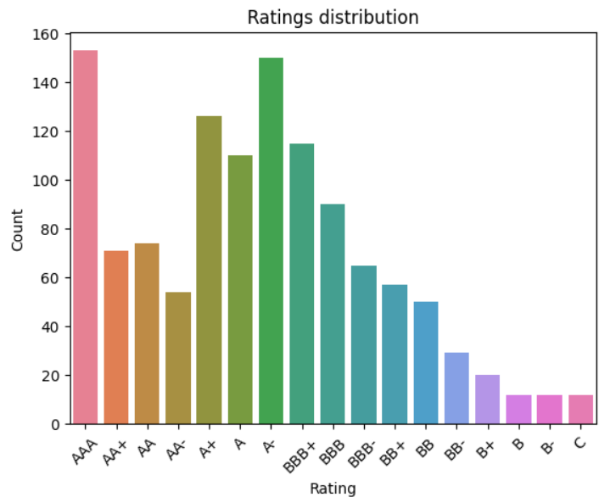
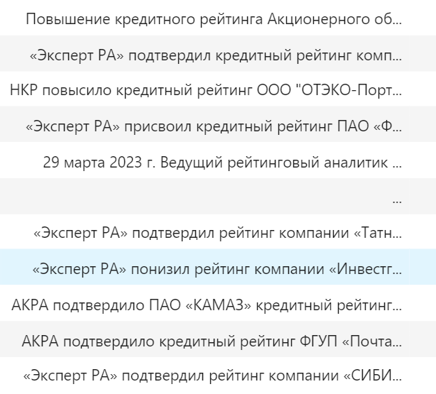
Постановка задачи: датасет
Распределение рейтингов компаний
Тексты пресс релизов
ДАННЫЕ
Тексты пресс релизов
Категория рейтинга компании
Рейтинг компании

Slide 7





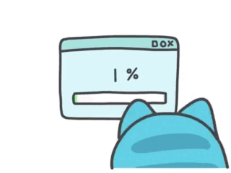


Трудности при работе над KIRA
Дисбаланс классов
Маленький датасет
Garbage in – Garbage out: грязные данные
Интерпретация прогноза
Классификация на 17 классов на уровне случайности
НО ЭТО НЕ ПОМЕШАЛО НАМ ДОБИТЬСЯ ХОРОШЕГО КАЧЕСТВА!

Slide 8


Результаты и оценка модели: LogReg и n-граммы
СВОЙСТВА ХОРОШИХ РЕЙТИНГОВ
СВОЙСТВА ПЛОХИХ РЕЙТИНГОВ
Вес Feature +5.9 оказывать положительный влияние
+5.5 высокий показатель обслуживание
+5.3 поддержка сторона государство
Вес Feature -5.8 малый размер бизнеса
-8.8 пересмотр кредитный рейтинг
-9.9 свой финансовый обязательство
Выделение N-грамм – первый шаг интерпретации

Slide 9




Классификация на 7 категорий
RUBERT (512 токенов)
Rubert-tiny2 (2048 токенов):
F1 score = 0.8
F1 score = 0.93
Выбрана лучшая модель для классификации

Slide 10
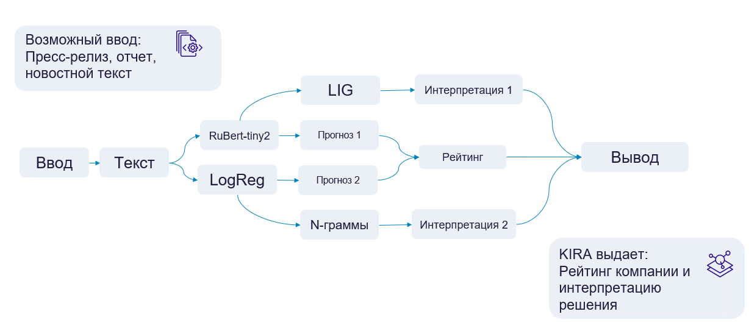
Архитектура сервиса

Slide 11




ВЫВОДЫ
ПЛАНЫ РАЗВИТИЯ
СРАВНЕНИЕ МОДЕЛЕЙ (F1 score)
Обогащение данных
Классификация на 17 типов рейтинга
Улучшения UI
LogReg (4-грамм) | Rubert-tiny2
0.84 | 0.93

Slide 12

СПАСИБО ЗА ВНИМАНИЕ!

Slide 13


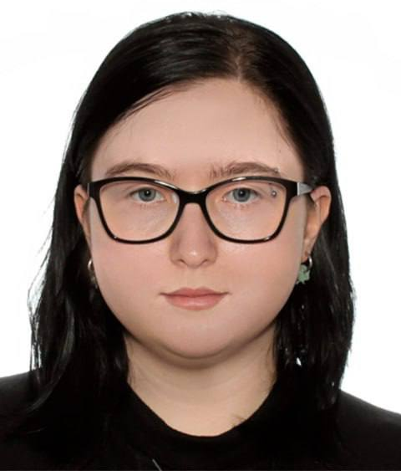
Команда Финтех Хаба
Екатерина
Харитонова
Автор кейса
Майя
Котыга
Ментор
программы

